Slide 1


Duarte Cunha
Nº 2219096
Notes:
ID=d924773e-9a16-4d6d-9803-8cb819e99682 Recipe=text_billboard Type=TextOnly Variant=0 FamilyID=AccentBoxWalbaum_Zero

Slide 2
Introdução
- O Bookie é um programa que virtualiza uma biblioteca.
- É um programa rápido e eficaz nos processos de requisição e devolução.
- Ajuda a gerir facilmente uma biblioteca.
- Tem todas a funções e informações necessárias para o correto funcionamento de uma biblioteca.
Bookie | Apresentação

Slide 3



Tecnologias

Slide 4
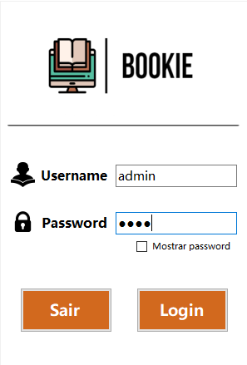
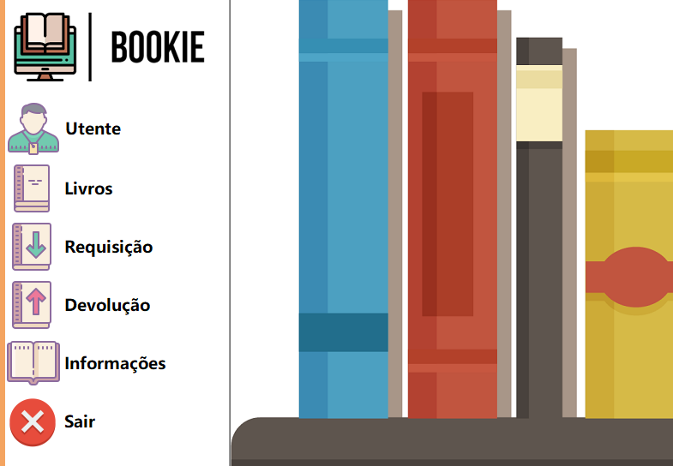

Como funciona?

Slide 5
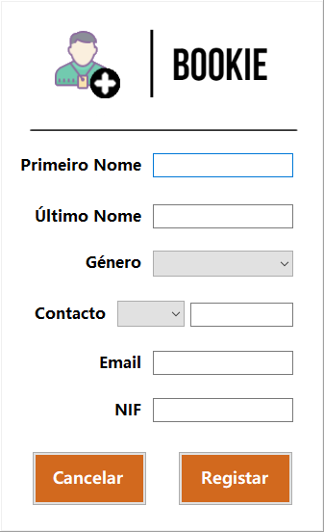
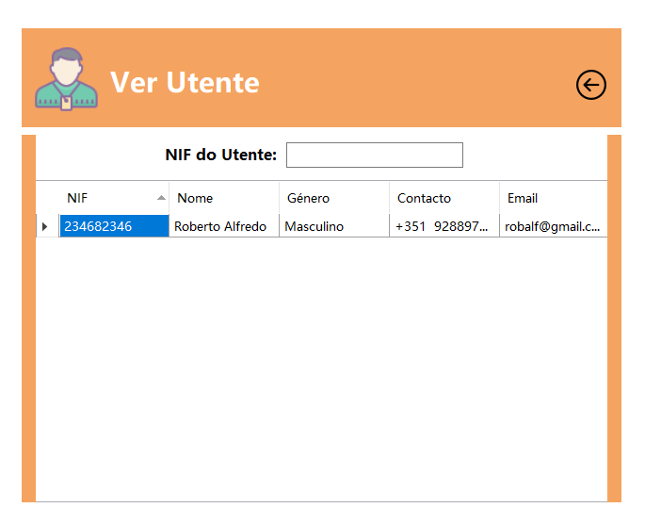
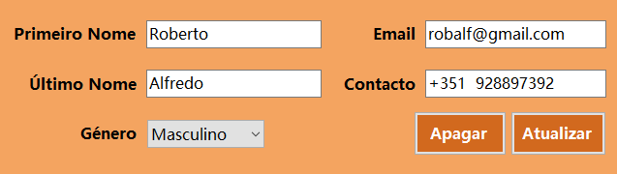

Slide 6
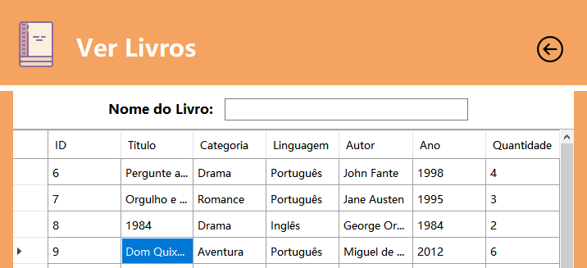
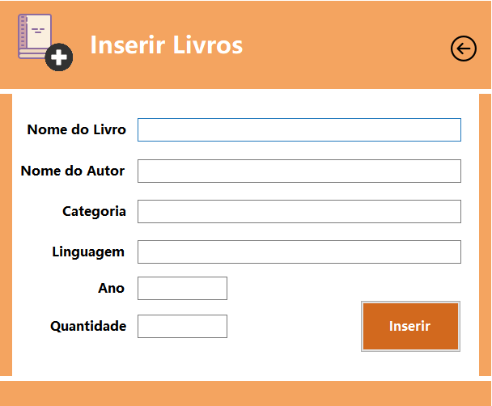
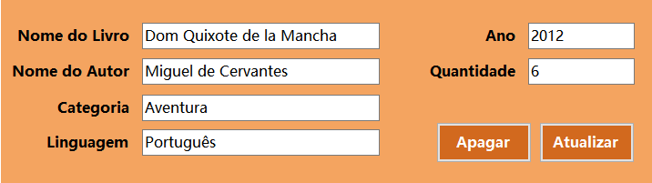
Bookie | Apresentação

Slide 7
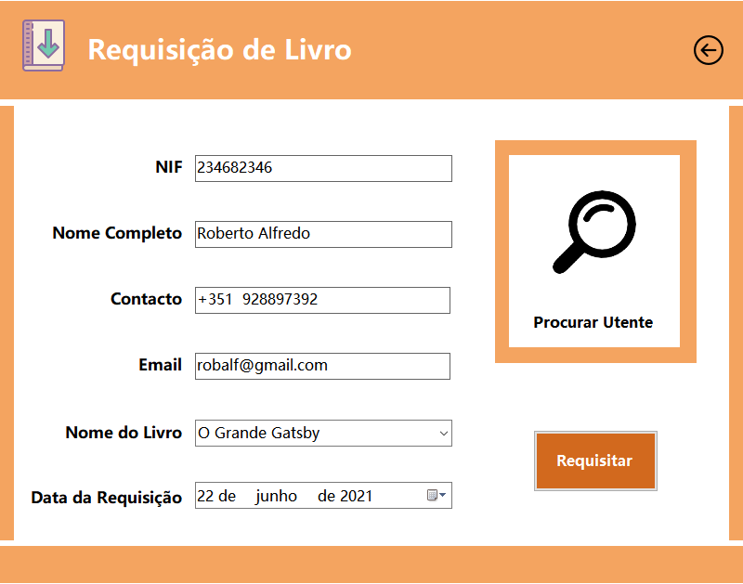
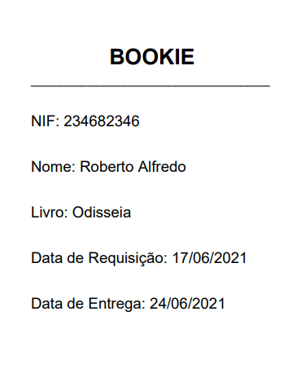

Slide 8
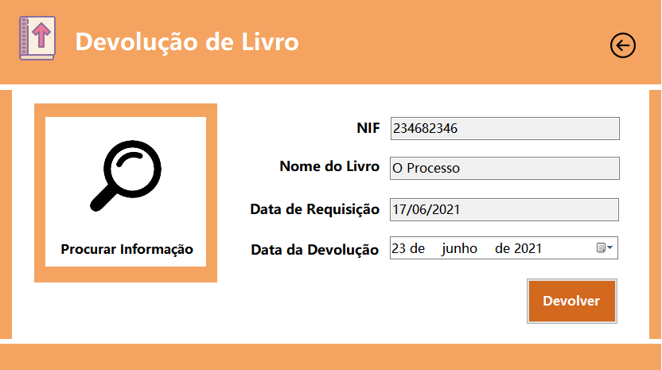
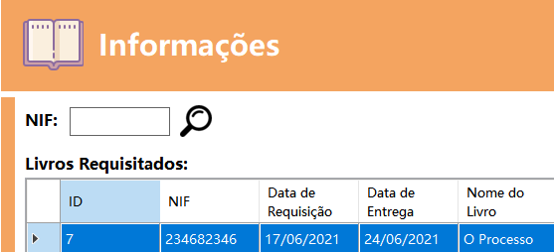
Bookie | Apresentação

Slide 9
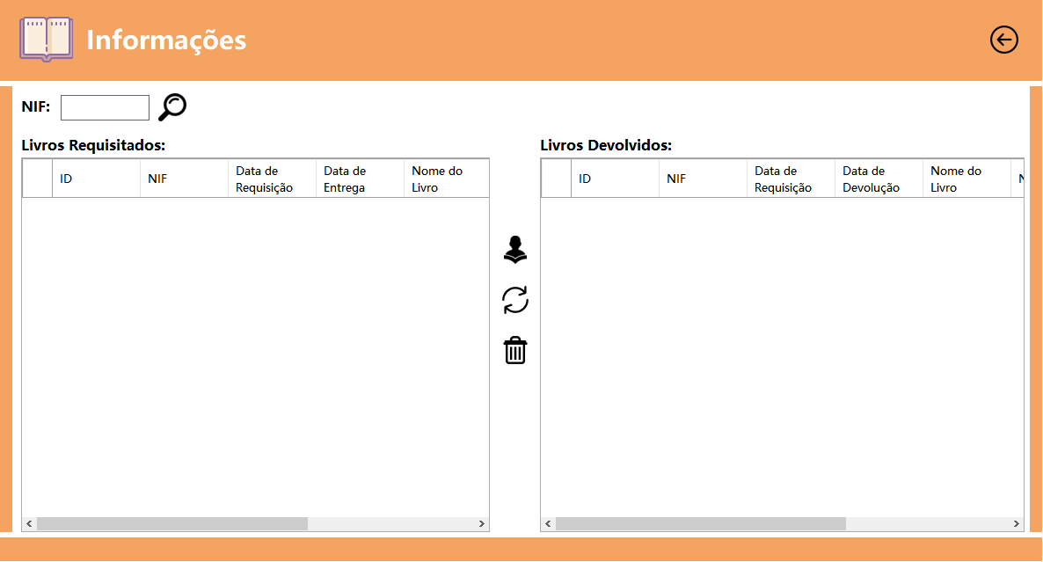



Slide 10
Vantagens e Requisitos
Requisitos:
É necessário haver uma ligação à internet
Ter 1 GB de Ram no mínimo
Vantagens:
É eficaz e rápido
Agora gerir uma biblioteca é simples e “user friendly”
Tem um ótimo desempenho

Slide 11
Questões?

